Slide 1
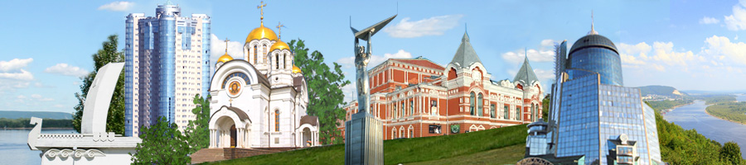
Национальный проект “Образование”: региональная составляющая, цели и задачи на 2019 год
Ерёмин Сергей Владимирович,
руководитель управления проектно-аналитической деятельности министерства образования и науки Самарской области,
e-mail для вопросов: eremin2000@mail.ru

Slide 2

Региональные проекты нацпроекта «Образование»
 | Цели региональных проектов
Современная школа | Вхождение России в число 10 ведущих стран мира по качеству общего образования
Успех каждого ребёнка | Обеспечение для детей доступных и качественных условий для воспитания гармонично развитой и социально ответственной личности, в том числе путем увеличения охвата дополнительным образованием до 80%
Цифровая образовательная среда | Создание условий для внедрения современной и безопасной цифровой образовательной среды, обеспечивающей формирование ценности к саморазвитию и самообразованию у обучающихся
Молодые профессионалы | Модернизация профессионального образования, в т.ч. посредством внедрения адаптивных, практико-ориентированных и гибких образовательных программ
Социальная активность | Развитие добровольчества (волонтерства), развитие талантов и способностей у детей и молодежи
Учитель будущего | Обеспечение вхождения России в число 10 ведущих стран мира по качеству общего образования путем внедрения национальной системы профессионального роста педагогических работников
Поддержка семей, имеющих детей | Создание условий для повышения компетентности родителей обучающихся в вопросах образования и воспитания, в том числе детей в возрасте до трех лет
Новые возможности для каждого | Создание условий для непрерывного обновления гражданами профессиональных знаний и приобретения ими новых профессиональных навыков
01.01.2019 – 31.12.2024

Slide 3
Основные результаты и показатели реализации НП«Образование» в Самарской области к 2024 году
Региональный проект «Современная школа»
Результаты | Показатели | Региональные мероприятия, способствующие достижению цели проекта
Во всех муниципальных образованиях имеются условия, обеспечивающие: подготовку обучающихся к самостоятельной трудовой жизни в условиях рыночной экономики; формирование у обучающихся современных технологических и гуманитарных компетенций и навыков Повышение степени сформированности функциональной грамотности у обучающихся Самарской области | В 100% муниципальных образований обновлено содержание и методы освоения предметной области «Технология» и других предметных областей Не менее 40 тыс. обучающихся охвачено программами цифрового, естественнонаучного и гуманитарного профилей В 100% общеобразовательных организаций проведена оценка качества общего образования на основе практики международных исследований качества подготовки обучающихся | Оснащение общеобразовательных учреждений современным оборудованием для реализации образовательной области «Технология» Организация и проведение комплекса мероприятий, направленного на развитие функциональной грамотности обучающихся Самарской области

Slide 4
Основные показатели регионального проекта «Современная школа»
Доля муниципальных образований, в которых обновлено содержание и методы обучения предметной области «Технология» и других предметных областей, %
Число школ, расположенных в сельской местности и малых городах, в которых созданы центры цифрового и гуманитарного профилей, единиц нарастающим итогом к 2018 году
Численность обучающихся, охваченных основными и дополнительными общеобразовательными программами цифрового, естественнонаучного и гуманитарного профилей, тыс. человек нарастающим итогом к 2018 году
Число созданных новых мест в общеобразовательных организациях, расположенных в сельской местности и поселках городского типа, человек нарастающим итогом к 2018 году
Число коррекционных школ, в которых обновлена МТБ, единиц нарастающим итогом
*
*
*
*
*
*
*
*
*
*
**
*
*
*
*
*
* плановое значение, корректируемое ежегодно по итогам федеральных конкурсных отборов
** плановое значение в случае выделения федеральных средств

Slide 5
Основные результаты и показатели реализации НП«Образование» в Самарской области к 2024 году
Региональный проект «Поддержка семей, имеющих детей»
Результаты | Показатели | Региональные мероприятия, способствующие достижению цели проекта
Во всех муниципалитетах созданы условия для получения высококачественной психолого-педагогической, методической и консультативной помощи: родителями детей, гражданами, желающими принять на воспитание в свои семьи детей, оставшихся без попечения родителей | Не менее 450 тыс. родителей получили психолого-педагогическую, методическую и консультативную помощь Не менее 90% граждан положительно оценили качество психолого-педагогической, методической и консультативной помощи | Обеспечение деятельности региональной службы ранней помощи

Slide 6
Основные показатели регионального проекта «Поддержка семей, имеющих детей»»
Количество услуг психолого-педагогической, методической и консультативной помощи родителям (законным представителям) детей, а также гражданам, желающим принять на воспитание в свои семьи детей, оставшихся без попечения родителей, в том числе с привлечением некоммерческих организаций, нарастающим итогом с 2019 года, тыс. единиц
Доля граждан, положительно оценивших качество услуг психолого-педагогической, методической и консультативной помощи, от общего числа обратившихся за услугой, %

Slide 7
Основные результаты и показатели реализации НП«Образование» в Самарской области к 2024 году
Региональный проект «Успех каждого ребёнка»
Результаты | Показатели (к 2024 году) | Региональные мероприятия, способствующие достижению цели проекта
Каждый ребёнок имеет возможность получать доп. образование по максимально широкому спектру программ Во всех школах дети имеют возможность осознанно выбрать свою проф. траекторию и пути карьерного развития Детям, имеющим склонности к НТТ предоставлена возможность ускоренного развития инженерных, исследовательских навыков на основе проектной деятельности | 80% детей в возрасте от 5 до 18 лет охвачены дополнительным образованием Не менее 85% школьников приняли участие в открытых онлайн-уроках проекта "ПРОектория« (ранняя профориентация) Не менее 23,2 тыс. детей охвачены деятельностью «Кванториумов» и других проектов (программ естественнонаучной и технической направленностей) | Проведение межрегионального форума «Школьный НАНОГРАД» Выплаты премий и поощрений Губернатора Самарской области: победителям и призерам всероссийской олимпиады школьников разных уровней победителям и призерам всероссийских, международных олимпиад и конкурсов проф.мастерства для одаренных детей и подростков Организация дистанционного обучения детей-инвалидов, в т.ч. по доп. общеобр. программам

Slide 8
Основные показатели регионального проекта «Успех каждого ребенка»
Доля детей в возрасте от 5 до 18 лет, охваченных дополнительным образованием, %
Число детей, охваченных деятельностью детских технопарков «Кванториум» и других проектов (программ) естественнонаучной и технической направленностей, соответствующих приоритетным направлениям технологического развития РФ, человек, нарастающим итогом
Число участников открытых онлайн-уроков, реализуемых с учетом опыта цикла открытых уроков «Проектория» или иных аналогичных проектов, направленных на раннюю профориентацию, тыс. чел.
Число детей, получивших рекомендации по построению индивидуального учебного плана с учетом реализации проекта «Билет в будущее», человек, нарастающим итогом
*
*
*
*
*
*
* плановое значение, корректируемое ежегодно по итогам федеральных конкурсных отборов

Slide 9
Основные результаты и показатели реализации НП«Образование» в Самарской области к 2024 году
Региональный проект «Цифровая образовательная среда»
Результаты | Показатели (к 2024 году) | Региональные мероприятия, способствующие достижению цели проекта
Во всех образовательных организациях созданы равные условия для получения качественного образования с использованием дистанционных технологий | 100% образовательных организаций обеспечены высокоскоростным Интернет-соединением (не менее 100 Мб/c – для городских организаций, 50 Мб/c – для сельских) Во всех муниципальных образованиях внедрена целевая модель цифровой образовательной среды в школах и учреждениях СПО | Предоставление ОУ высокоскоростного (не менее 20 Мб/с для сельских и не менее 50 Мб/для городских) доступа к сети Интернет с широким набором информационных ресурсов (электронная система оценки качества образования, электронные образовательные ресурсы, электронный дневник, журнал и др.)
Доля образовательных организаций, обеспеченных Интернет-соединением со скоростью не менее 100 Мб/c – для городских, 50 Мб/c – для сельских, %

Slide 10
Основные результаты и показатели реализации НП«Образование» в Самарской области к 2024 году
Региональный проект «Учитель будущего»
Результаты | Показатели (к 2024 году) | Региональные мероприятия, способствующие достижению цели проекта
Рост качества общего образования за счёт повышения профессиональной компетенции педагогических работников (прежде всего, учителей) | Не менее 50% учителей вовлечены в национальную систему профессионального роста педагогических работников Не менее 10% педагогических работников прошли добровольную независимую оценку профессиональной квалификации | Обеспечение реализации программ повышения квалификации для работников образовательных учреждений на основе Именного образовательного чека Осуществление ежемесячной денежной выплаты (5000 руб.) молодым, в возрасте не старше 30 лет, педагогическим работникам.
Доля учителей, вовлеченных в национальную систему профессионального роста педагогических работников, %
Доля педагогических работников, прошедших добровольную независимую оценку профессиональной квалификации, %

Slide 11
Основные результаты и показатели реализации НП«Образование» в Самарской области к 2024 году
Региональный проект «Молодые профессионалы»
Результаты | Показатели (к 2024 году) | Региональные мероприятия, способствующие достижению цели проекта
Повышение уровня подготовки квалифицированных кадров до стандартов профессионального мастерства международного уровня | Не менее 50% учреждений СПО, проводят итоговую аттестацию в форме демонстрационного экзамена. Не менее 25% обучающихся, завершающих обучение в организациях, осуществляющих образовательную деятельность по программам среднего профессионального образования, прошли аттестацию с использованием механизма демонстрационного экзамена | Финансовая поддержка студентов, получающих образование по профессиям и специальностям, включенным в Перечень приоритетных профессий и специальностей среднего профессионального образования, востребованных на региональном рынке труда для развития авиационно-космического комплекса Выплата премий победителям и призерам по итогам областного конкурса «Лучший наставник».

Slide 12
Основные показатели регионального проекта «Молодые профессионалы»
Наименование показателя | Период, год
 | 2019 | 2020 | 2021 | 2022 | 2023 | 2024
Число центров опережающей профессиональной подготовки накопительным итогом, единиц | 0 | 1* | 1* | 1* | 1* | 1*
Число мастерских, оснащенных современной материально-технической базой по одной из компетенций накопительным итогом, единиц | 3* | 10* | 20* | 30* | 40* | 50*
Доля организаций, осуществляющих образовательную деятельность по образовательным программам среднего профессионального образования, итоговая аттестация в которых проводится в форме демонстрационного экзамена, % | 25 | 30 | 35 | 40 | 45 | 50
Доля обучающихся, завершающих обучение в организациях, осуществляющих образовательную деятельность по образовательным программам СПО, прошедших аттестацию с использованием механизма демонстрационного экзамена, % | 5 | 6 | 8 | 13 | 18 | 25
* плановое значение, корректируемое ежегодно по итогам федеральных конкурсных отборов

Slide 13
Основные результаты и показатели реализации НП«Образование» в Самарской области к 2024 году
Региональный проект «Новые возможности для каждого»
Результаты (к 2024 году) | Показатели (к 2024 году) | Региональные мероприятия, способствующие достижению цели проекта
Создание условий для обучения граждан в течение всей жизни и повышение качества подготовки, в т.ч. в результате формирования и развития конкурентной среды среди организаций, реализующих дополнительные образовательные программы и программы профессионального обучения | Не менее 320 тыс. граждан Самарской области проходят обучение по программам непрерывного образования (дополнительным образовательным программам и программам профессионального обучения) в образовательных организациях высшего образования, СПО, доп. проф. образования | Повышение квалификации педагогических работников на базе образовательных организаций, реализующих программы дополнительного профессионального образования, в том числе образовательных организаций высшего образования в рамках Именного образовательного чека
Наименование показателя | Период, год
 | 2019 | 2020 | 2021 | 2022 | 2023 | 2024
Количество граждан Самарской области, ежегодно проходящих обучение по программам непрерывного образования (дополнительным образовательным программам и программам профессионального обучения) в образовательных организациях высшего образования, среднего профессионального образования, дополнительного профессионального образования, тыс. чел. | 290 | 292 | 294 | 296 | 298 | 300

Slide 14
Основные результаты и показатели реализации НП«Образование» в Самарской области к 2024 году
Региональный проект «Социальная активность»
Результаты (к 2024 году) | Показатели (к 2024 году) | Региональные мероприятия, способствующие достижению цели проекта
Развитие у молодых людей потребности участия в активной общественно значимой деятельности, в том числе добровольческом (волонтёрском) движении | Не менее 20% граждан вовлечены в добровольческую деятельность. Не менее 70% студентов вовлечены в клубное студенческое движение. | Организация и проведение на территории Самарской области Молодежного форума Приволжского федерального округа «iВолга»
Наименование показателя | Период, год
 | 2019 | 2020 | 2021 | 2022 | 2023 | 2024
Численность обучающихся, вовлеченных в деятельность общественных объединений на базе образовательных организаций общего образования, среднего профессионального и высшего образования, тыс. человек накопительным итогом | 130 | 140 | 150 | 160 | 170 | 180
Доля граждан, вовлеченных в добровольческую деятельность, % | 14 | 16 | 17 | 18 | 19 | 20
Доля молодежи, задействованной в мероприятиях по вовлечению в творческую деятельность, от общего числа молодежи в Самарской области, % | 30 | 33 | 36 | 39 | 42 | 45
Доля студентов, вовлеченных в клубное студенческое движение, от общего числа студентов | 20 | 30 | 40 | 50 | 60 | 70

Slide 15
Декомпозированные показатели
нацпроекта «Образование»
Региональный проект «Современная школа»
Число общеобразовательных организаций, расположенных в сельской местности и малых городах, в которых созданы условия, в том числе проведены ремонтные работы в помещениях, для размещения центров цифрового и гуманитарного профилей | В 2019 году 45 центров только в сельских районах
Региональный проект «Успех каждого ребёнка»
Охват детей в возрасте от 5 до 18 лет дополнительным образованием (с учётом муниципальных учреждений дополнительного образования) | Значения по итогам 2019-2020 годов должны быть не ниже значения на 01.01.2019. Значения в 2021-2024 годах: - для МО, имеющих охват ниже 80%, ежегодный рост на 0,5%; - для МО, имеющих охват 80% и выше, не ниже значения на 01.01.2019
Региональный проект «Социальная активность»
Наименование показателя | Период (год)
 | 2019 | 2020 | 2021 | 2022 | 2023 | 2024
Доля граждан, вовлеченных в добровольческую деятельность, % | 14 | 16 | 17 | 18 | 19 | 20
Доля молодежи, задействованной в мероприятиях по вовлечению в творческую деятельность, от общего числа молодежи, % | 30 | 33 | 36 | 39 | 42 | 45

Slide 16
Работа над получением финансовых грантов
в рамках нацпроекта «Образование»
№ п/п | Региональные составляющие федеральных проектов | Направления субсидирования по региональным составляющим федеральных проектов нацпроектов | Планируемое количество заявок | Плановый объём запрашиваемых федеральных грантовых средств, млн. руб.
1. | «Молодые профессионалы» | Развитие МТБ учебно-производственных лабораторий учреждений СПО | 11 | 250
2. | «Успех каждого ребёнка» | Создание научно-учебных лабораторий на базе сельских общеобразовательных организаций, осуществляющих взаимодействие с аграрными университетами | 2 | 12
3. |  | Реализация инновационных проектов и лучших практик по различным направленностям дополнительного образования детей | 3 | 8

Slide 17
Мероприятия 2019 года, направленные на достижение целей нацпроекта «Образование»
Создание с 1 января 2019 года условий для организации психологической поддержки детей в каждой образовательной организации Самарской области
Реализация с начала нового учебного года в школах Самарской области механизма сетевого взаимодействия с другими образовательными организациями в рамках учебной деятельности
Обновление материально-технической базы кабинетов «Технологии» в 24 школах области
Создание 19 мини-кванториумов
Участие в федеральных конкурсах:
- по созданию стационарного кванториума;
- по созданию центров цифрового и гуманитарного профилей;
- по обновлению МТБ коррекционных школ;
- по реализации образ. организациями инновационных проектов;
- по созданию учебных лабораторий в школах, осуществляющих взаимодействие с аграрными университетами

Slide 18
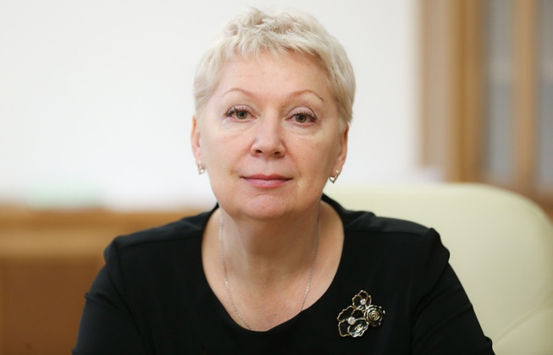
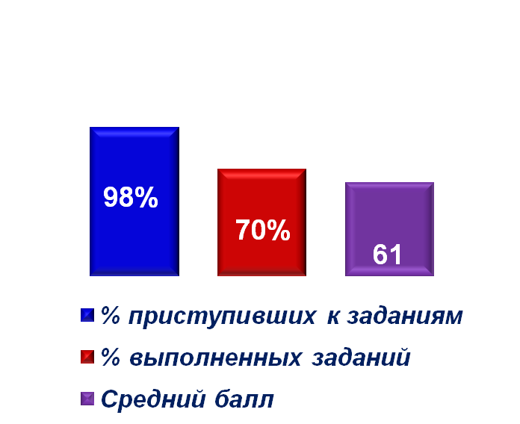
Проблемы в достижении целей
нацпроекта «Образование»
«От 22 до 25% населения страны
не владеют функциональным чтением.
Потери его начинаются в раннем возрасте»
Основные проблемы:
точность понимания текста,
всех его деталей, понимание
проблемы в целом и работа
со сложными идеями
более чем у половины детей
отсутствует потребность
(или низкая потребность)
в «чтении в своё удовольствие»
Результаты исследования функциональной
грамотности 9-тиклассников

Slide 19
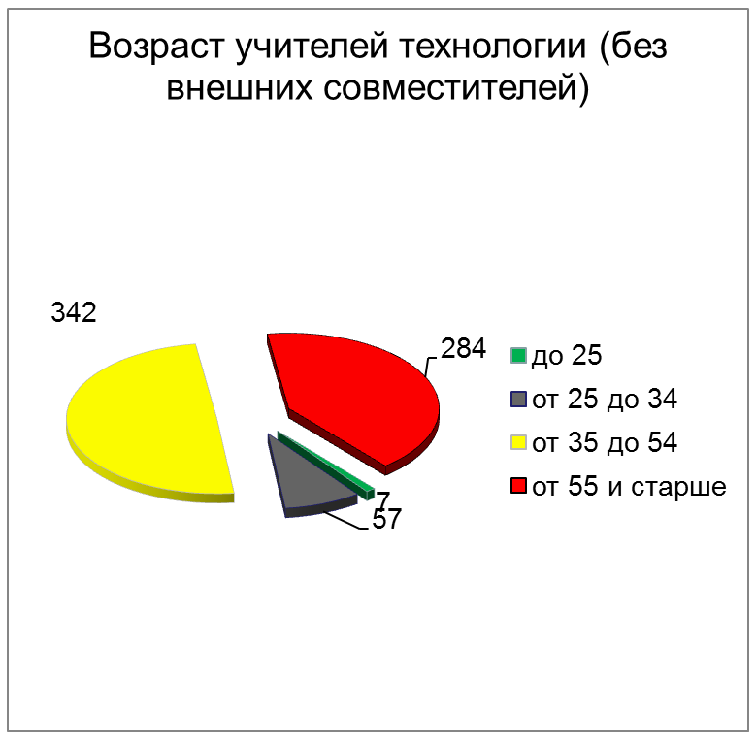
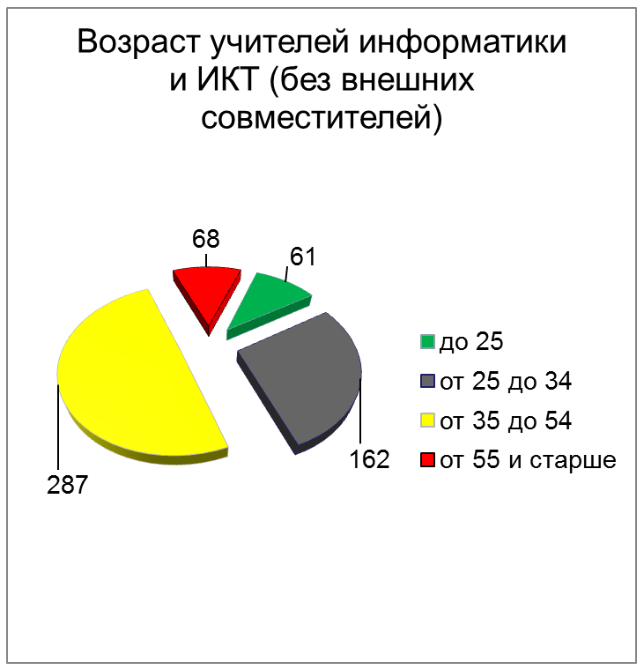
Проблемы в достижении целей
нацпроекта «Образование»

Slide 20
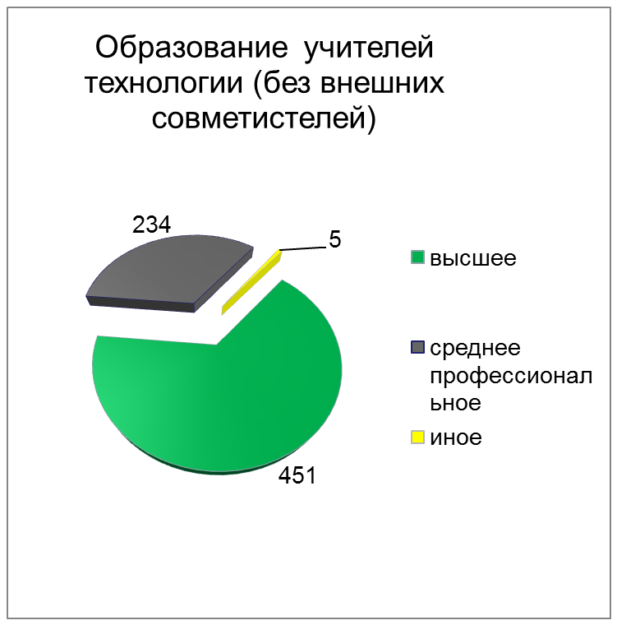
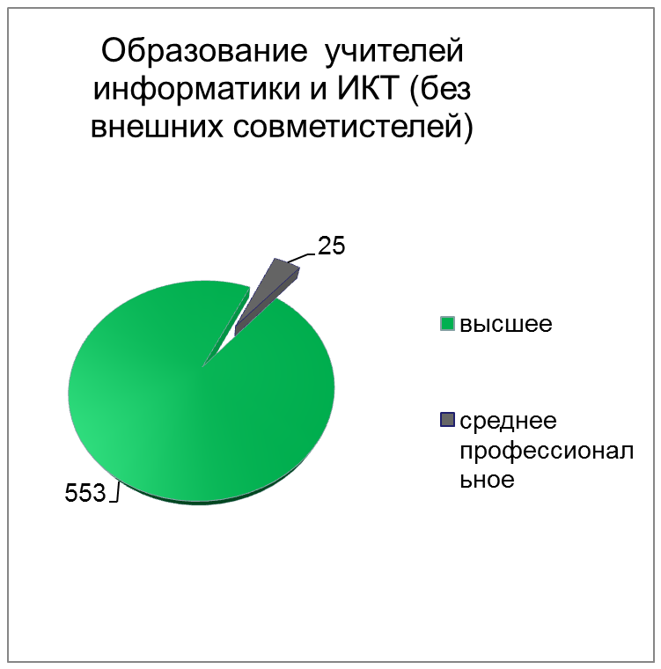
Проблемы в достижении целей
нацпроекта «Образование»

Slide 21
Мероприятия 2019 года, направленные на достижение целей нацпроекта «Образование»
Организация и проведение комплекса мероприятий, направленного на развитие функциональной грамотности обучающихся Самарской области, включающего:
  - внедрение с 01.09.2019 курса внеурочной деятельности, направленного на развитие функциональной грамотности обучающихся ;
  - разработку и внедрение в 2019 году курсов ПК (не менее 7);
  - создание и внедрение системы оценки функциональной грамотности обучающихся;
  - разработку и внедрение системы постоянного методического сопровождения по вопросам развития функциональной грамотности обучающихся на региональном и территориальном уровнях.
Обеспечение методического сопровождения педагогов мини-кванториумов и центров цифрового и гуманитарного профилей, учителей «Технологии»

Slide 22
Мероприятия 2019-2020 годов, направленные на достижение целей нацпроекта «Образование»
Начало массового переобучения (не менее 100 человек в год) кадрового резерва руководителей образовательных организаций всех уровней (дошкольного, общего, среднего профессионального, дополнительного образования детей)
Начало реализации в 2020 году совместного со Сбербанком России проекта «Учитель для России»
Одна из основных целей: формирование в образовательных организациях коллективов единомышленников, нацеленных на достижение (и умеющих достигать) новых образовательных результатов, в т.ч. через поиск и решение, прежде всего, внутренних проблем

Slide 23



Ключевые эффекты к 2024 году
Для учителей:
Снижение административной нагрузки, в т.ч. за счёт полного перехода на электронные журналы
Развитие системы методической помощи, в т.ч. через развитие цифрового контента и разработку и функционирование регионального сетевого ресурса метод. поддержки педагогов
Возможность профессионального развития через национальную систему проф. роста
Для обучающихся:
Новые формы самореализации (проект «Билет в будущее», профессиональные пробы, WorldSkills, Центр поддержки одаренных детей, «Кванториумы» и т.д.)
Возможность выбора модулей освоения образовательной программы (посредством индивидуального учебного плана, сетевого партнерства, способов освоения образовательных программ)
Занятость не менее 80% детей в доп. образовании, из них не менее 25% - дополнительными программами технической и естественнонаучной направленностей
Возможность получать своевременную и качественную психологическую поддержку
Для родителей:
Возможность получать бесплатные консультации по вопросам развития ребёнка
Удобные цифровые сервисы (мобильный электронных дневник, индивидуальное электронное портфолио ребенка и др.)

